Slide 1
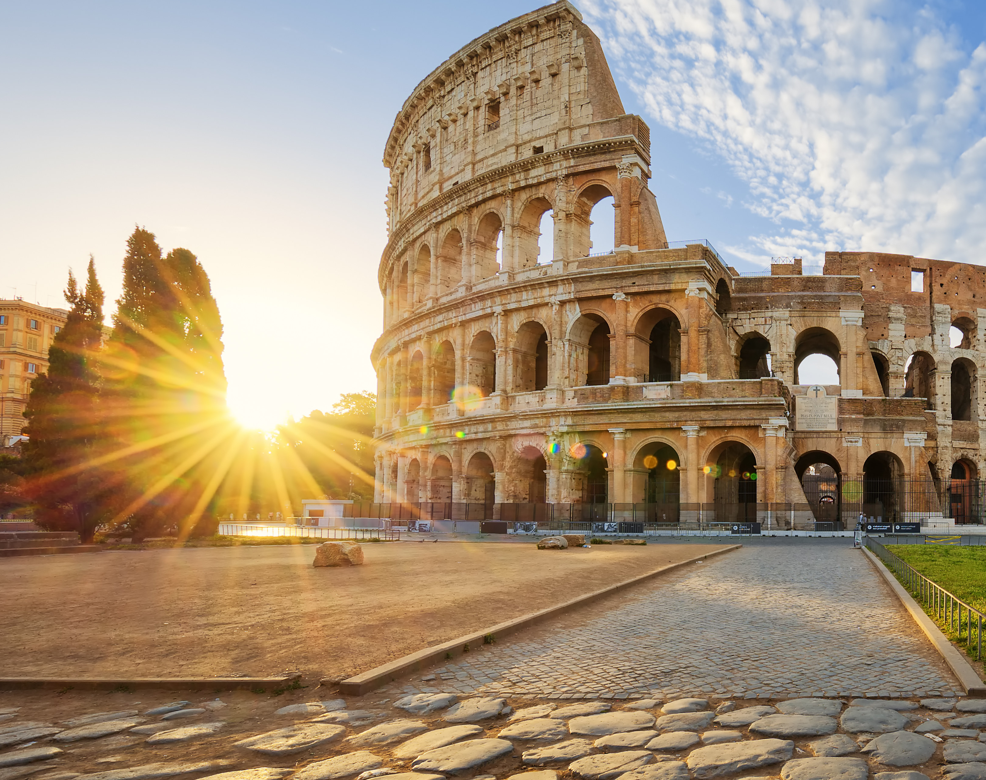
Citytrip naar Rome
Joran Delcroix 3
Kobe Demeyer 4
Ontdek de wereld met Joran & Kobe

Slide 2
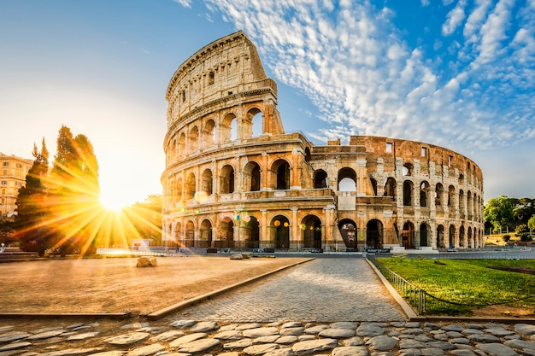
Ligging
Vervoer
Hotel
Eten en drinken
Attracties

Slide 3
